Slide 1
ЧИНАДІЇВСЬКИЙ ДОШКІЛЬНИЙ НАВЧАЛЬНИЙ ЗАКЛАД (ДИТЯЧИЙ БУДИНОК) ІНТЕРНАТНОГО ТИПУ
ЗАКАРПАТСЬКОЇ ОБЛАСНОЇ РАДИ
ШЛЯХИ СОЦІАЛАЗАЦІЇ ДІТЕЙ,
ПОЗБАВЛЕНИХ БАТЬКІВСЬКОГО ПІКЛУВАННЯ,
В ДЕРЖАВНОМУ ІНТЕРНАТНОМУ ЗАКЛАДІ
Чинадійово
2013 рік

Slide 2

Повір мені – щастя тільки там,
де люблять нас, де вірять нам!
М. Лермонтов
Соціалізація - це процес розвитку людини у взаємодії зі світом, що її оточує, а також саморозвиток і самореалізація в тому соціальному середовищі, до якого людина належить
Колектив Чинадіївського дитячого будинку керується основними критеріями у роботі з дітьми, позбавлених батьківської опіки:
умови проживання дітей максимально наблизити до домашніх,
відносини між дітьми і працівниками максимально наблизити до родинних.

Slide 3
СОЦІАЛІЗАЦІЯ ЧЕРЕЗ:
Створення матеріальних умов та відповідного середовища
Відносини та стосунки
Умови для достойного проживання, наближені до домашніх
Умови для розвитку творчих здібностей (образотворчих, академічних, фізкультурно-оздоровчих, музичних тощо)
Умови для формування навичок та умінь самообслуговування та праці
Проживання братів-сестер разом, стосунки між рідними людьми
Вихователі та помічники вихователів у стосунках з дітьми, наближених до родинних (терпеливий та люблячий дорослий)
Стосунки з однолітками та вчителями місцевої ЗОШ та позашкільних закладів
Відкритість до спілкування з усіма бажаючими різних верств та віку на рівні здобуття комунікативного досвіду, а не лише отримання подарунків

Slide 4
Продовження
Виховна робота
Робота спеціальних клубів «Кухарочка», «Ділові папери», «Правозахист» тощо
Активна робота різних гуртків та занять за інтересами
Профорієнтаційна робота
Організація самоврядування дітей
Зустрічі, поїздки, екскурсії, походи
Робота клубу «Вихідного дня», організація дозвілля та пропагування здорового способу життя
Участь у конкурсах, змаганнях, фестивалях
Духовне виховання

Slide 5
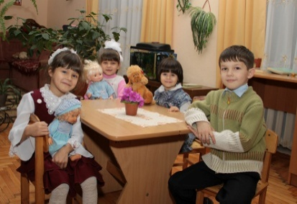
ПРАКТИЧНІ КРОКИ СОЦІАЛІЗАЦІЇ ДІТЕЙ В ЧИНАДІЇВСЬКОМУ ДИТЯЧОМУ БУДИНКУ
Крок 1: Дитячий будинок як родина.
Діти - родичі не розлучаються між собою. Брати і сестри живуть разом

Slide 6
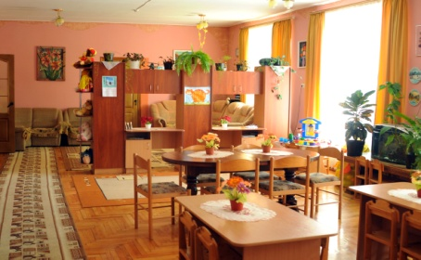
Крок 2: Дитячий будинок – рідний дім

Slide 7
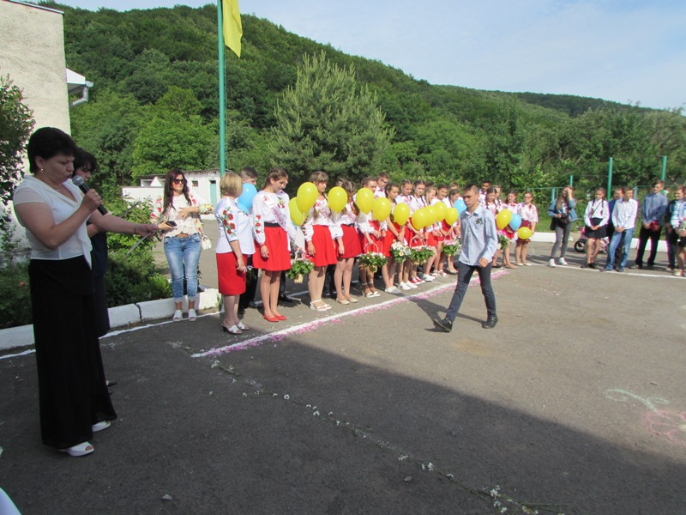
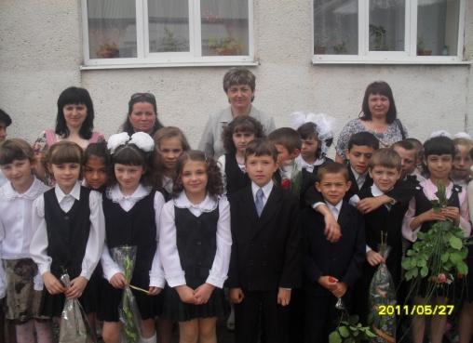
Крок 3: І теж дуже важливий. Діти живуть у дитячому будинку, а навчаються у місцевій ЗОШ

Slide 8
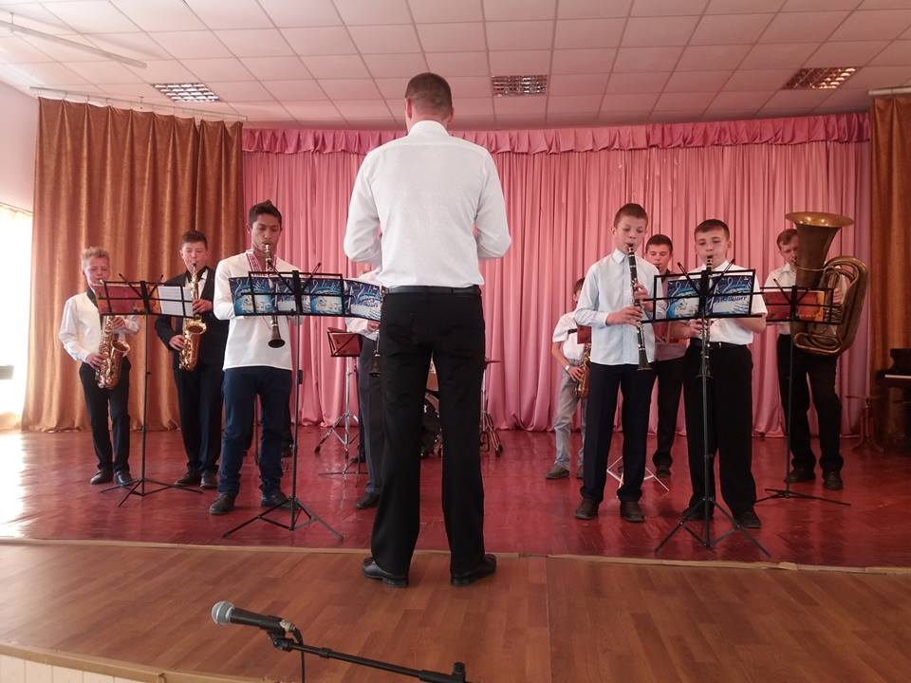
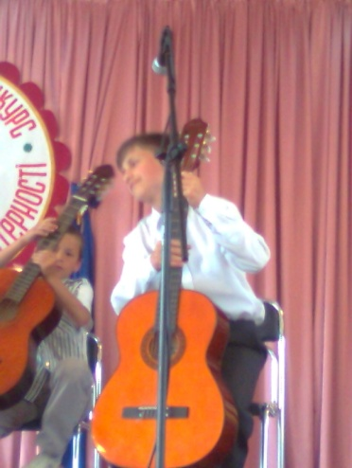
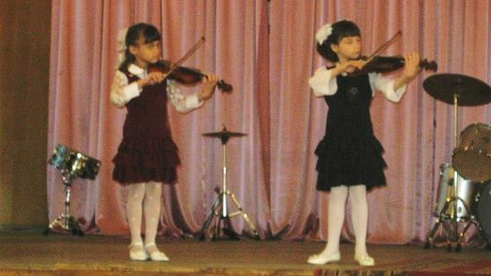
            Крок 4: Діти дитячого будинку здобувають позашкільну освіту в Чинадіївській школі мистецтв

Slide 9
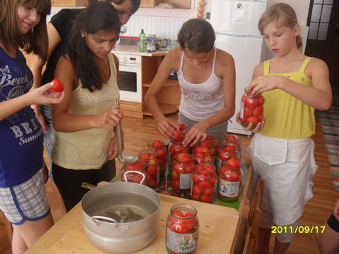
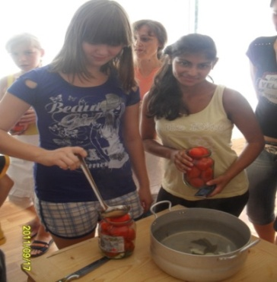
Крок 5: Готувати дитину бути самостійною допомагає мудро організована робота «Кухарочки»

Slide 10
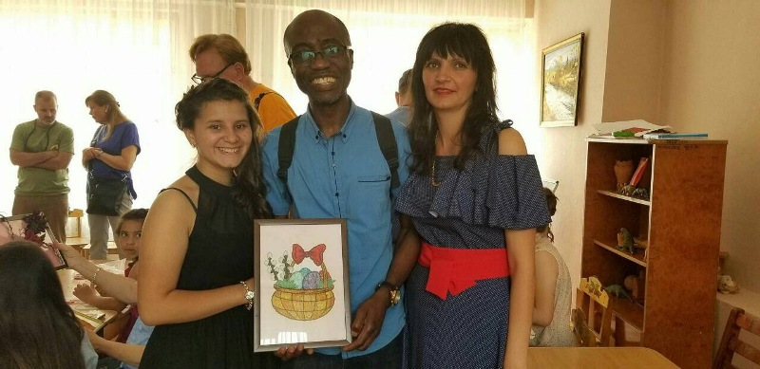
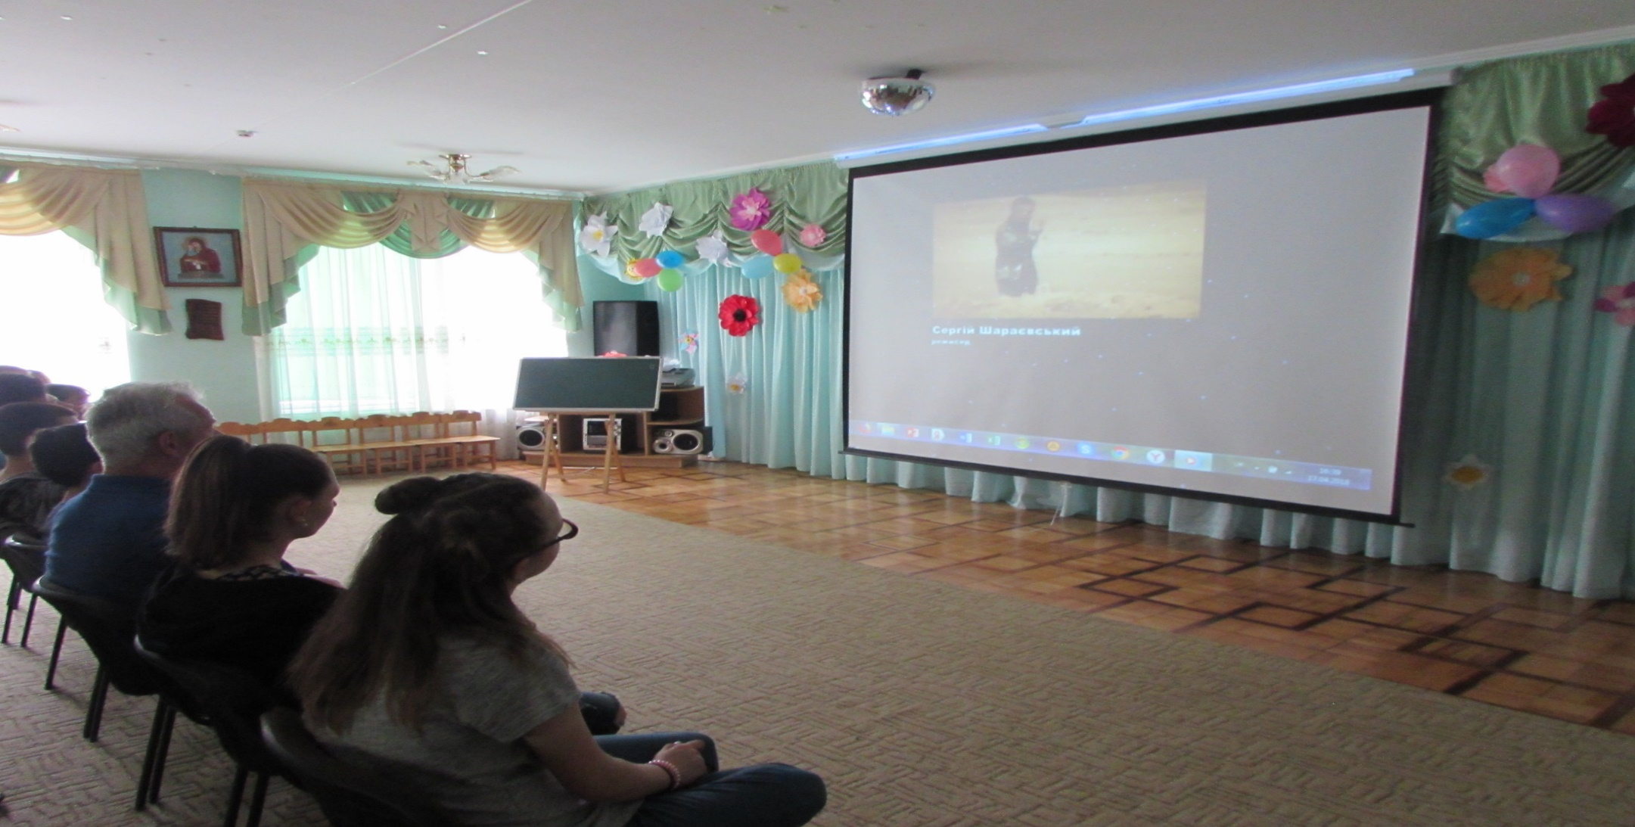
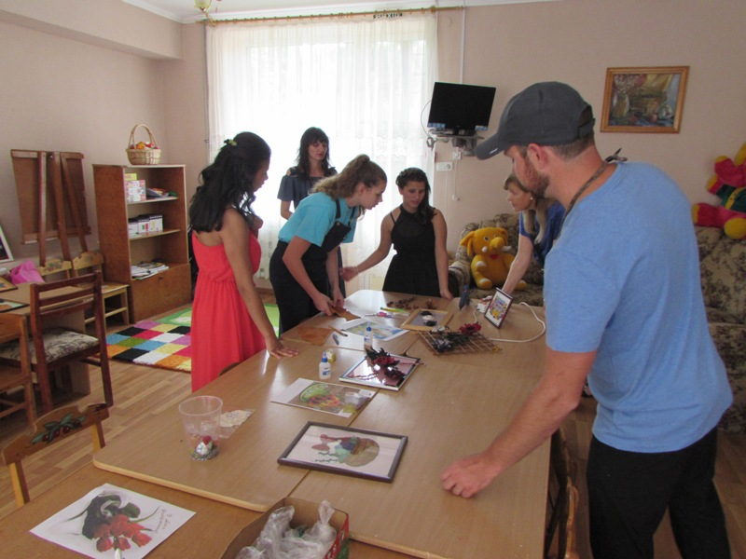
Крок 6: Дитячий будинок відкритий
для всіх, бажаючих спілкуватись з дітьми

Slide 11
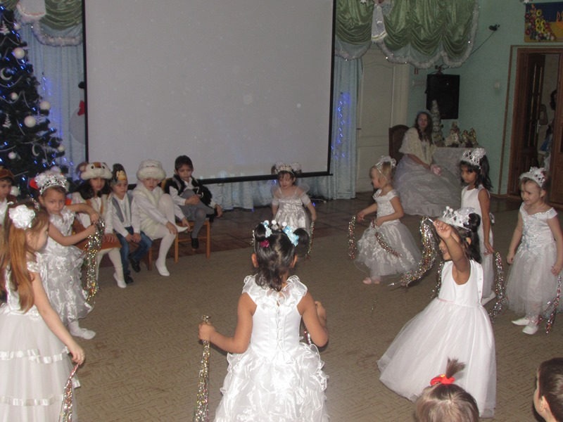
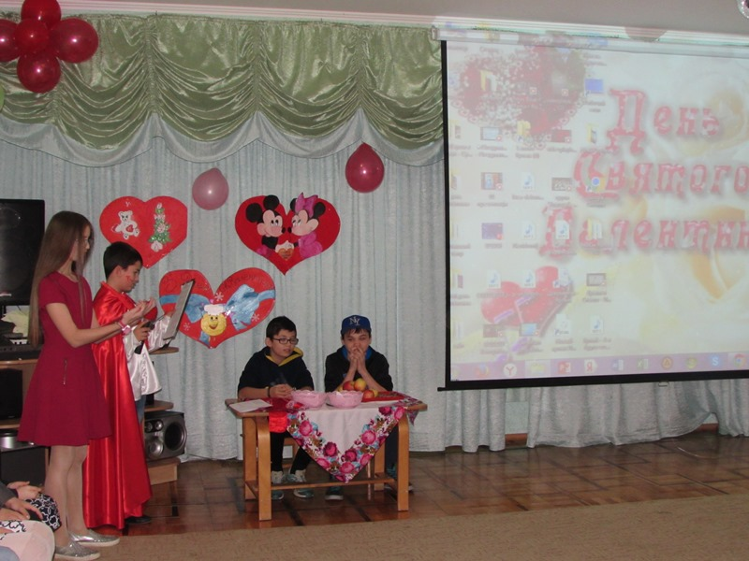
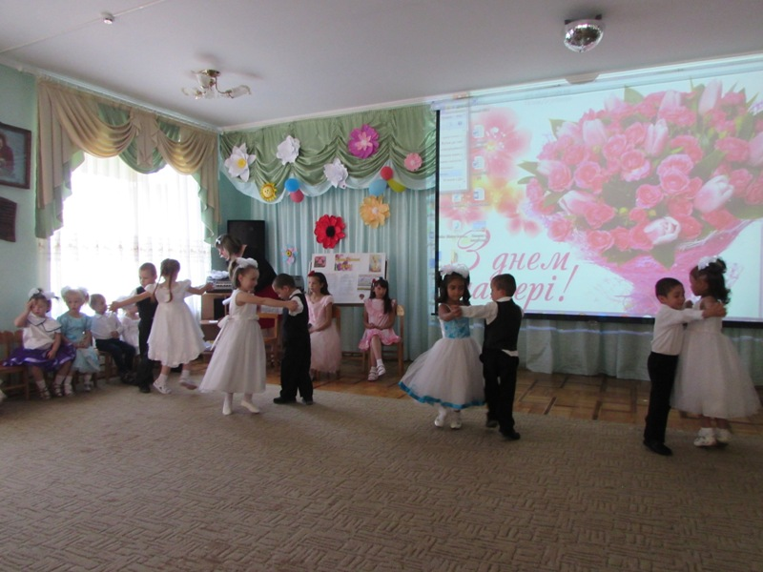
Крок 7: Ми дуже любимо святкувати

Slide 12
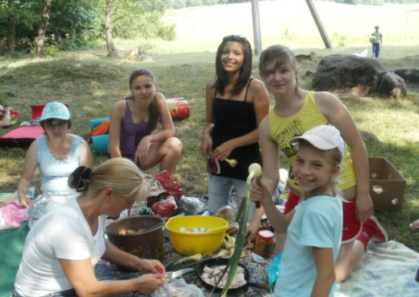
Крок 8: Та чи не найбільше ми любимо відпочивати разом

Slide 13
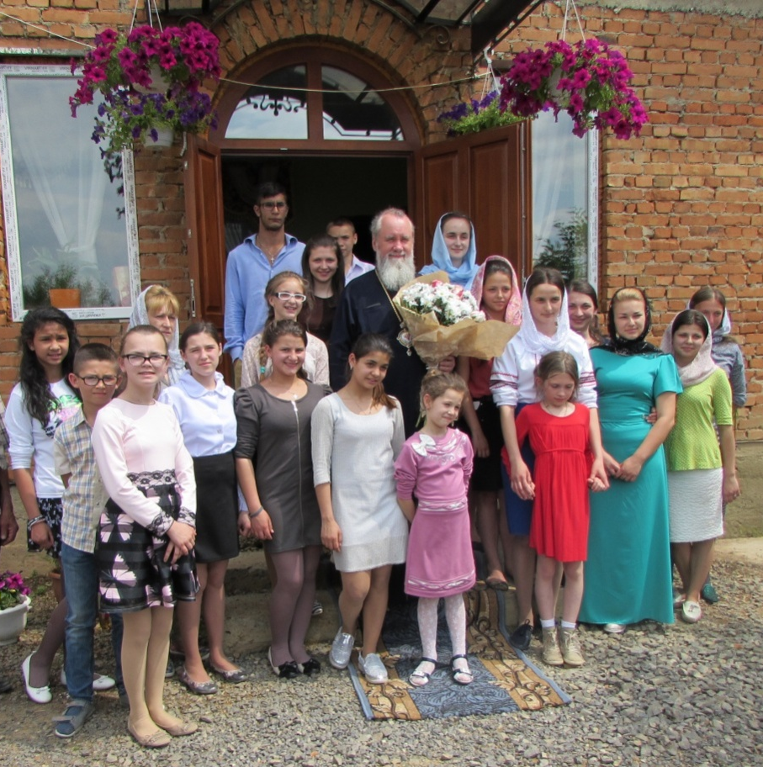
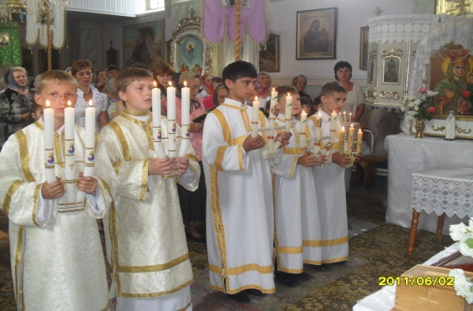
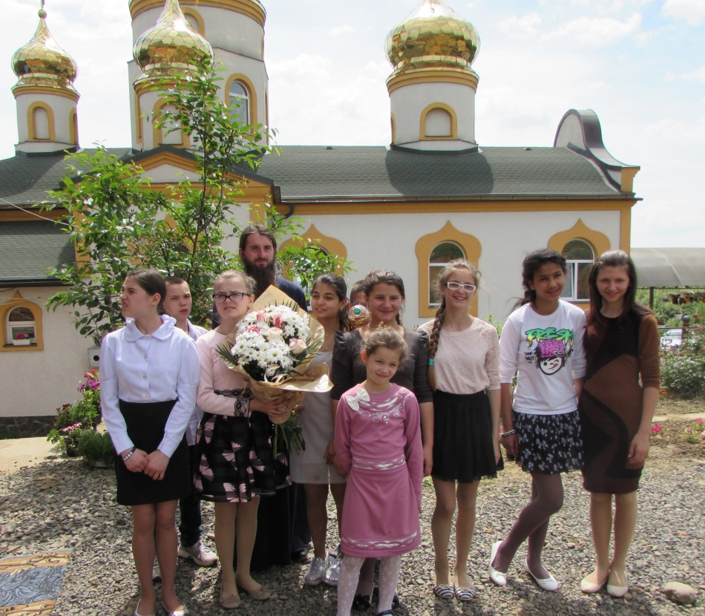
Крок 9: Важливий момент – духовність дитини

Slide 14
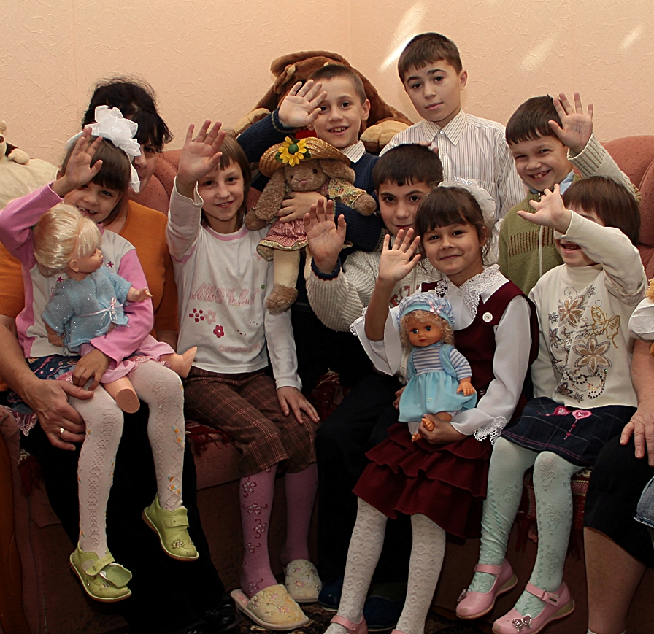
ЩИРО ДЯКУЄМО ЗА УВАГУ!

